Slide 1
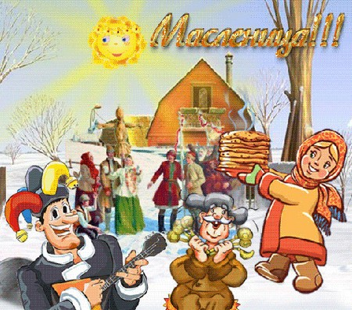
Масленица

Slide 2
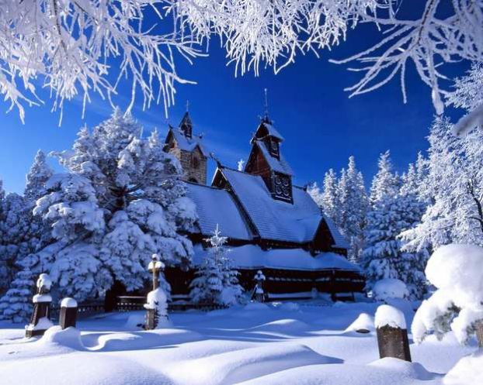
Прощай зима!
Прощай, Зима! Не злись.
Иди к себе домой.
Не осложняй нам жизнь
Морозом и пургой.
Немало погуляла
На нашей стороне.
Надёжно укрывала
Зверюшек в их норе.

Slide 3
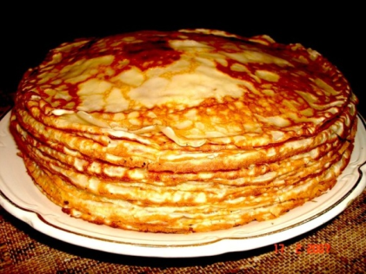
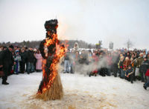
Какой вы знаете праздник проводов зимы?
-Правильно, это- масленица.
А какое блюдо едят на масленицу?
-Конечно, это- блины.

Slide 4
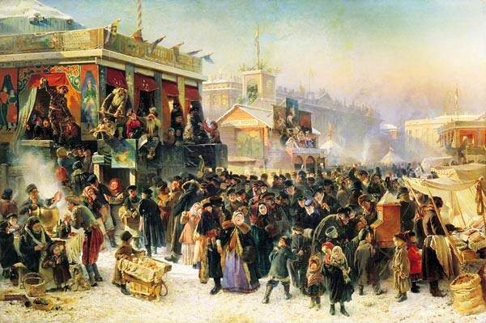
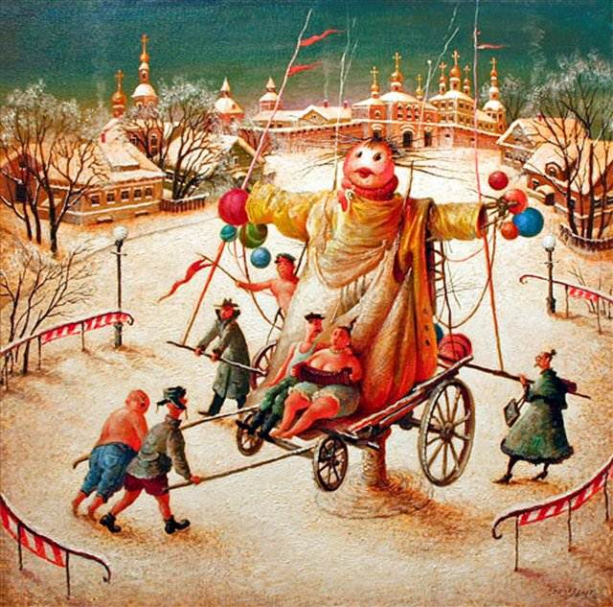
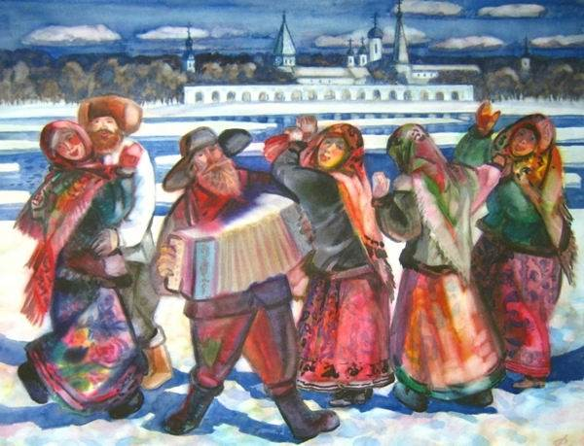

Slide 5
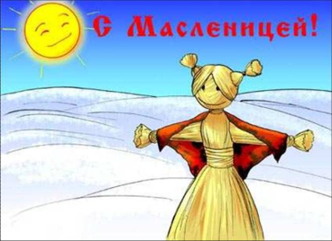
Масленицу празднуют по-особому
Понедельник — встреча
Вторник — заигрыш
Среда — лакомка
Четверг — перелом
Пятница — Тещины вечорки
Суббота — золовкины посиделки
Воскресенье —прощание с Масленицей

Slide 6
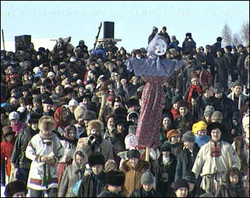
Понедельник — встреча

Slide 7
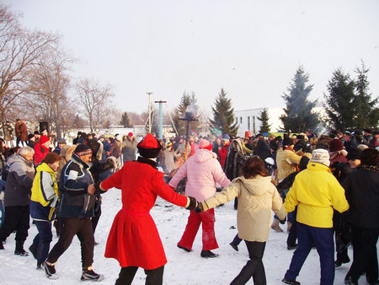
Вторник — заигрыш
"ЗАИГРЫШ" беспечный – ВТОРНИКА отрада.
Все гулять, резвиться вышли, как один!
Игры и потехи, а за них – награда:
Сдобный и румяный масленичный блин!

Slide 8
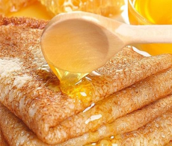
Среда — лакомка
В этот день нужно есть столько, сколько приемлет твоя душа, отсюда и поговорка «Не житье, а масленица».

Slide 9
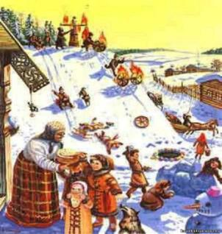
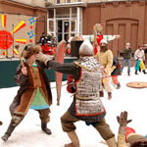
Четверг — перелом
Одним из любимых забав было поджигание тележных колес, и прогонять вдоль по улицам, спускам, склонам оврагов подожженной тележки.

Slide 10
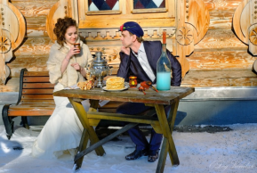
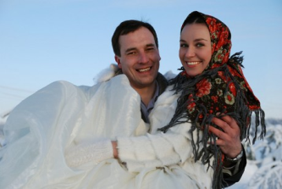
Пятница — Тещины вечорки
Целый ряд масленичных обычаев был направлен на то, чтобы ускорить свадьбы, содействовать молодежи в нахождении себе пары.

